Slide 1
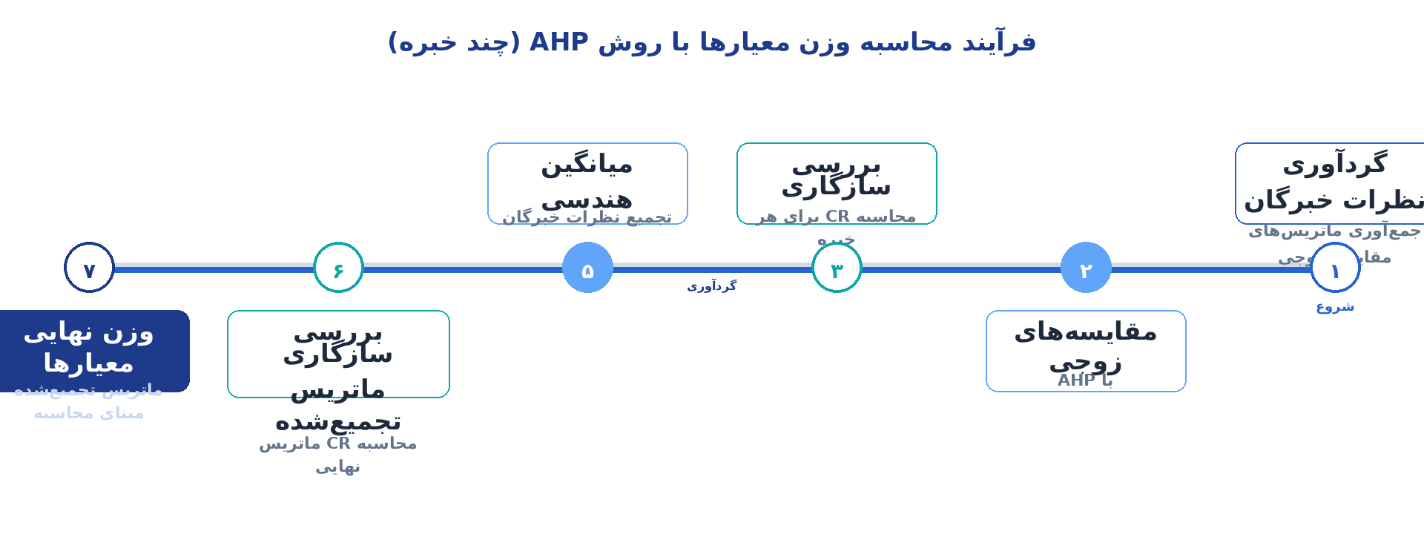
فرآیند محاسبه وزن معیارها با روش AHP (چند خبره)

Slide 2
شرح مراحل فلوچارت AHP
مرحله ۱ — گردآوری نظرات خبرگان: جمع‌آوری ماتریس‌های مقایسه زوجی از خبرگان
مرحله ۲ — مقایسه‌های زوجی: انجام مقایسات زوجی با روش AHP
مرحله ۳ — بررسی سازگاری: محاسبه نسبت سازگاری (CR) برای هر خبره
مرحله ۴ — حذف شده (پذیرش ماتریس‌ها بر اساس CR < 0.1)
مرحله ۵ — میانگین هندسی: تجمیع نظرات خبرگان
مرحله ۶ — بررسی سازگاری ماتریس تجمیع‌شده: محاسبه CR ماتریس نهایی
مرحله ۷ — وزن نهایی معیارها: استخراج وزن‌ها از ماتریس تجمیع‌شده

Slide 3
مرحله ۱: گردآوری نظرات خبرگان
جمع‌آوری ماتریس‌های مقایسه زوجی

Slide 4
مرحله ۲: مقایسه‌های زوجی
با AHP

Slide 5
مرحله ۳: بررسی سازگاری
محاسبه CR برای هر خبره

Slide 6
مرحله ۵: میانگین هندسی
تجمیع نظرات خبرگان

Slide 7
مرحله ۶: بررسی سازگاری ماتریس تجمیع‌شده
محاسبه CR ماتریس نهایی

Slide 8
مرحله ۷: وزن نهایی معیارها
ماتریس تجمیع‌شده مبنای محاسبه

